Slide 1
Индивидуальная профилактика ИППП
Кафедра дерматологии ОрГМУ

Slide 2
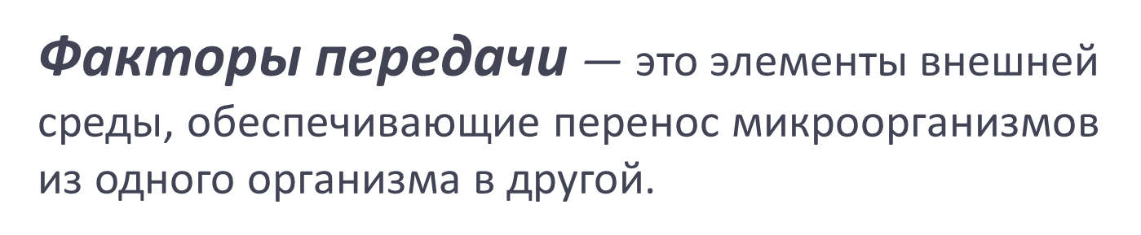
Механизм передачи - способ перемещения возбудителя инфекционных и инвазивных заболеваний из зараженного организма в восприим­чивый.
Пути передачи — это конкретные элемен­ты внешней среды или их сочетание, обеспечивающие попадание возбудителя из одного организма в другой в определенных вне­шних условиях.

Slide 3
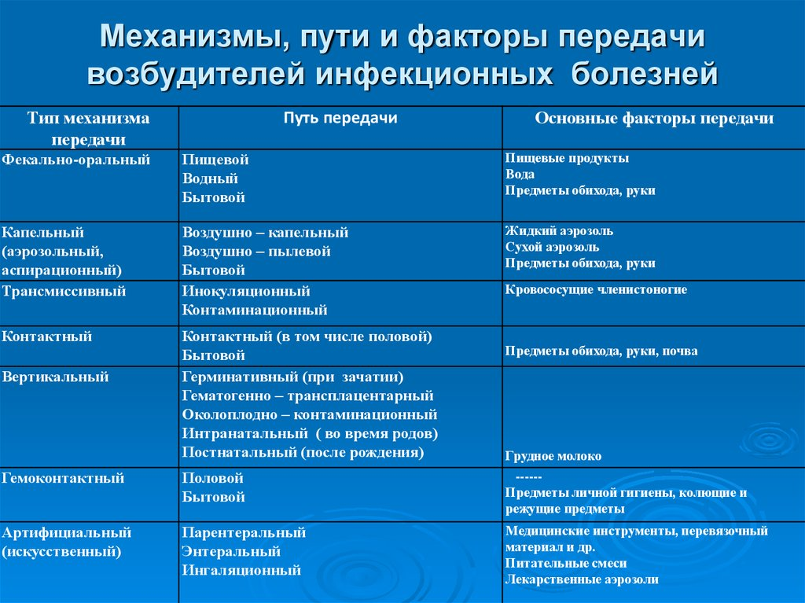

Slide 4
Возможные пути передачи ИППП
ПОЛОВОЙ: незащищённый (без презерватива) проникающий половой контакт как гомосексуальный, так и гетеросексуальный.
КОНТАКТНО-БЫТОВОЙ:
использование чужих бритвенных принадлежностей, зубных щеток с остатками крови;
общими с больным предметами гигиены, постельным бельем, одежды (нижнего белья);
ПАРЕНТЕРАЛЬНЫЙ:
-совместное или повторное использование шприцев, игл и другого инъекционного оборудования;
- использование нестерильного инструментария для манипуляций, подразумевающих возможный контакт с кровью (маникюрный набор, стоматологические инструменты, аппараты для нанесения перманентного макияжа, татуировок);
ПРОФЕССИОНАЛЬНЫЙ:
-при контакте с кровью
ВЕРТИКАЛЬНЫЙ: передача от матери ребенку – во время беременности, родов и при кормлении грудью.

Slide 5
ИППП, заражение которыми возможно при половом контакте
Гонорея
Хламидийная инфекция
Венерическая лимфогранулёма
Сифилис
Мягкий шанкр
Донованоз
Микоплазмоз
Уреаплазмоз
ВИЧ/СПИД
ВПГ
ВПЧ
Вирус гепатита В
Цитомегаловирусная инфекция
Вирус контагиозного моллюска
Трихомониаз
Кандидоз
Фтириаз
Чесотка

Slide 6
ИППП заражение которыми возможно при контакте с кровью (парентеральный, контактно-бытовой)
Венерическая лимфогранулёма
Сифилис
Мягкий шанкр
Донованоз
ВИЧ/СПИД
ВПГ
ВПЧ
Вирус гепатита В
Цитомегаловирусная инфекция
Вирус контагиозного моллюска

Slide 7
ИППП, заражение которыми возможно контактно-бытовым путём без контакта с кровью и др. биологическими жидкостями
Вирус контагиозного моллюска
Фтириаз
Чесотка

Slide 8
ИППП, заражение которыми возможно внутриутробно, при родах.
Венерическая лимфогранулёма
Сифилис
Донованоз
ВИЧ/СПИД
ВПГ
ВПЧ
Вирус гепатита В
Цитомегаловирусная инфекция
Вирус контагиозного моллюска

Slide 9
Индивидуальная профилактика
ИППП - это самостоятельное применение здоровыми лицами мер, направленных на предупреждение заражения ИППП.

Slide 10
Лучшим способом предупреждения ИППП является предупреждение возможности заражения
На этом первом уровне профилактики вероятность подвергнуться риску инфицирования ИППП может быть снижена следующими способами:
1) воздержание от вступления в половые отношения в подростковом возрасте;
2) ограничение числа половых партнеров;
3) правильное и регулярное пользование презервативами.

Slide 11
Контрацепция ≠ профилактика ИППП
ВНИМАНИЕ!!!

Slide 12
ПРАВИЛЬНОЕ И РЕГУЛЯРНОЕ ПОЛЬЗОВАНИЕ ПРЕЗЕРВАТИВАМИ
Презервативы – являются самым надёжным и доступным средством защиты в ситуации, когда люди стремятся обезопасить себя или своего партнёра от какого бы то ни было риска заражения ИППП.

Slide 13
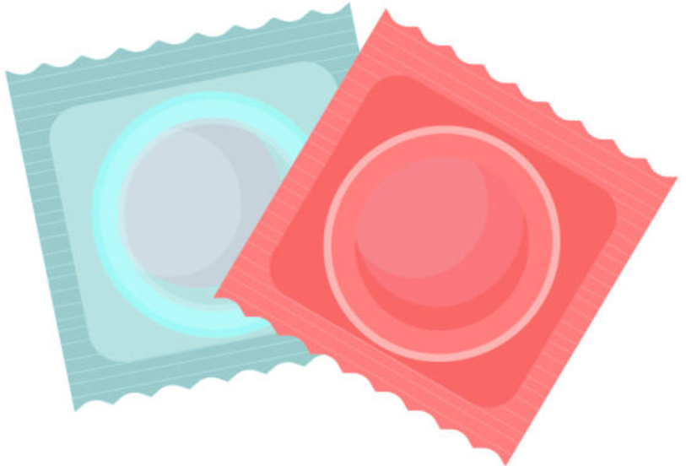
Важно помнить, что презервативы могут предохранять от заражения ИППП только тогда, когда ими пользуются регулярным и надлежащим образом. При условии правильного использования во время каждого полового акта презервативы снижают не только риск нежелательной беременности, но и опасность заражения ИППП, в том числе и ВИЧ-инфекцией, (обеспечивая, таким образом, двойную защиту).

Slide 14
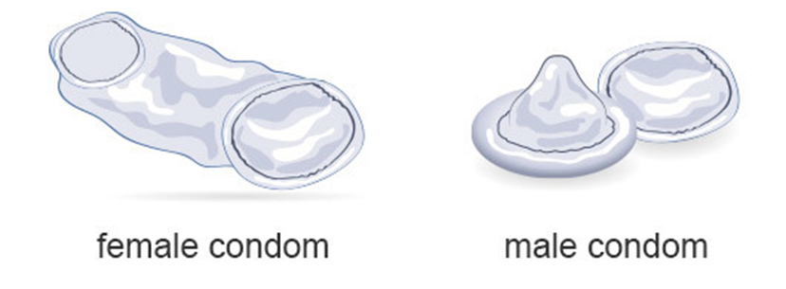
Мужской презерватив наряду с женским является основным элементом комплексных стратегий профилактики.
Мужской латексный презерватив представляет собой единственную наиболее эффективную существующую технология снижения половой передачи ВИЧ и других ИППП.
Хотя женский презерватив является эффективным и безопасным средством, он не реализовал в полной мере своего потенциала в национальных программах по причине его относительно высокой стоимости.

Slide 15
Желательно использование презервативов, изготовленных из латекса и фабрично обработанных смазочными средствами (любрикантами). Латексный презерватив более, чем на 92% состоит из натурального латекса. Оставшуюся часть составляют различные добавки, которые и придают латексу такие важные качества, как прочность и тягучесть. Презервативы, изготовленные
из латекса, обладают наибольшей эффективностью и способны преграждать путь наиболее мелким микроорганизмам (например, вирусы), что не всегда достигается при использовании низкокачественных презервативов, сделанных из других материалов.
Сроки хранения презервативов в разных национальных стандартах колеблются от 2 до 5 лет. Но большинство фирм-изготовителей гарантируют пригодность своих изделий в течение 5 лет при отсутствии воздействия высоких температур, солнечного света и веществ, разрушающих латекс (например, масло).

Slide 16
Причины того, что презервативы не всегда могут предотвратить ИППП.
Неправильное или непостоянное их использование;
Смазочные вещества на масляной основе, которые иногда используются при отсутствии специально предназначенных для этих целей любрикантов, разрушают латекс, что приводит к разрыву презерватива.
Латекс также может быть повреждён высокой температурой или солнечными лучами.
Качество презервативов снижается ввиду длительно срока хранения.
Часто возникают механические разрывы в момент вскрытия упаковки, если используются зубы или ногти (около 2 случаев повреждений на 100 вскрытий).

Slide 17
Экстренная профилактика
Экстренная (посткоитальная) профилактика – это мероприятия, предпринимаемые в случае аварийной ситуации и/или незащищённого полового контакта.
Аварийная ситуация – это разрыв презерватива во время любого полового акта.
Разрыв презерватива или незащищённый половой акт представляют высокую степень риска заражения ИППП. В таких случаях необходимо осуществить действия по снижению риска заражения, то есть применить антисептики.

Slide 18
После незащищённого полового акта вероятность предотвратить заражение эффективна в первые 2 часа
Правила экстренной профилактики:
обильно помочитесь, чтобы болезнетворные микроорганизмы, которые попали в уретру, не распространились дальше;
вымойте и обработайте половые пути и руки антисептиком*;
смените нижнее белье;
Помимо внешней обработки половых органов, антисептики* рекомендуется ввести во влагалище (10 мл) при помощи тампона, смоченного в растворе, и в уретру (2 мл) при помощи специального приспособления – кружки Эсмарха.
Возможно назначение экстренной медикаментозной профилактики врачом дерматовенерологом.
*0,05% раствор хлоргексидина биглюконата или 0,01% раствор мирамистина.

Slide 19

Экстренная профилактика
Через 20-30 дней после незащищённого полового контакта сдайте анализы на ИППП.
Экстренная медикаментозная профилактика ИППП проводится в исключительных случаях, т.к. лекарственные препараты могут нанести серьёзный вред здоровью.

Slide 20
Тем не менее, презерватив не всегда может гарантировать от заражения некоторыми ИППП.
Сифилис, вирус герпеса, ВПЧ, вирус контагиозного моллюска...... могут передаваться половому партнёру при контакте с частями тела, не защищёнными презервативом.

Slide 21
Профилактика ИППП, ПАРЕНТЕРАЛЬНЫЙ путь передачи
Посещение специализированных, лицензированных медицинских учреждений.
Посещение специализированных, лицензированных косметологических салонов/кабинетов.
Посещение маникюрных кабинетов, тату салонов, парикмахерских, где используются одноразовые инструменты и производится обработка многоразового инструментария по САН ПИН.

Slide 22
Профилактика ИППП, ПРОФЕССИОНАЛЬНЫЙ путь передачи на примере ВИЧ
Медицинский работник непосредственно работает с материалом: биологическим и инфекционным. Можно выделить следующие пути заражения:
При случайном уколе иглой больного во время забора крови или выполнении лечебных процедур.
При попадании крови на поверхность слизистых или попадании биологических жидкостей в открытые раны кожи.

Slide 23
Профилактика ИППП, ПРОФЕССИОНАЛЬНЫЙ путь передачи
Работники здравоохранения находятся в группе риска заражения гемотрансмиссивными инфекциями, в том числе вирусами гепатитов В и С, а также ВИЧ.
Наиболее часто профессиональное заражение медработников этими инфекциями происходит при случайном уколе или порезе острым медицинским инструментом, а также при попадании инфицированной биологической жидкости на слизистые оболочки.

Slide 24
Мероприятия по профилактике профессионального заражения ВИЧ-инфекцией медицинских работников регламентируется Санитарно-эпидемиологическими правилами
СП 3.1.5.2826 – 10 «Профилактика ВИЧ-инфекции»

Slide 25
Профилактика ИППП, ПРОФЕССИОНАЛЬНЫЙ путь передачи
Основной из установленных причин возникновения аварийных ситуаций было:
несоблюдение правил техники безопасности при работе с острыми инструментами и биоматериалом (52,6%);
несоблюдение медработниками универсальных правил безопасности для защиты кожи и слизистых оболочек при контакте с биоматериалом (26,3%). К этой категории относятся случаи неиспользования барьерных средств защиты (халат, фартук, перчатки, очки или пластиковые щитки), проведение манипуляций медработниками с необработанными ранами и микротравмами рук. Нарушаются, как стандарты технологии проведения процедуры (надевание колпачка на иглу, снятие рукой иглы со шприца, перенос использованного оборудования с незащищёнными иглами и т.п.), так и правила утилизации острых инструментов (уборка рабочего места с оставленным на нём острым инструментом, вынос использованных острых инструментов в прокалываемой таре и т.п.).

Slide 26
Защитные приспособления и безопасные технологии (универсальные меры предосторожности):
При проведении процедур, при которых возможно разбрызгивание крови, слюны и выделений из дёсен, необходимо использовать хирургические маски, защитные очки или пластиковые щитки.
Медицинские работники, имеющие экссудативные и экземные поражения кожных покровов, должны отстраняться от прямых контактов с пациентами и от работы с инструментарием до полного устранения признаков заболевания.
Использование перчаток при контактах с кровью, повреждёнными участками кожи пациента, также при обработке органов и поверхностей тканей, контамини­рованных кровью или др. биологическими жидкостями организма.
Перчатки следует менять после работы с каждым пациентом.

Slide 27
Защитные приспособления и безопасные технологии (универсальные меры предосторожности):
Обязательно использовать халаты или фартуки при проведении процедур.
Принимать меры предосторожности (ТБ), чтобы избе­жать уколов иглами, порезов скальпелем или другими острыми инструментами и приспособлениями при проведении процедур, промывке и дезинфекции использованного инструментария, при удалении использованных игл.
При работе с биологическими жидкостями следует пользоваться только автоматическими пипетками
(с дозаторами).
Помещать все использованные одноразовые материа­лы во влагонепроницаемые закрывающиеся контейнеры.

Slide 28
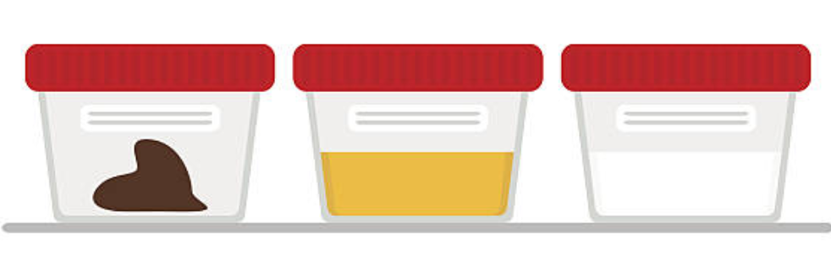
Защитные приспособления и безопасные технологии (универсальные меры предосторожности):
Во избежание уколов использованными иглами не сле­дует снимать и одевать колпачки на них, а также гнуть их и ломать руками, извлекать иглы из шприцев; сбор использованных игл и острого инструментария осуществлять в специальные не прокалываемые контейнеры; своевременно заменять контейнеры для режущих и колющих инструментов, не допуская их переполнения; размещать контейнеры для использованных острых инструментов так, чтобы ими было удобно пользоваться, и они не могли опрокинуться; контейнер с использованными режущими и колющими инструментами перемещать только тщательно закрытым;
Контаминированные материалы, использованные при проведении лабораторных анализов, необходимо поместить в герметичную тару, продезинфицировать и утилизировать в соответствии с действующими правилами утилизации.

Slide 29
Оценка риска аварийных ситуаций
Характеристика травматизации | Степень риска
 | ВИЧ-инфекция | Вирусный гепатит В | Вирусный гепатит С
при глубоком колотом или резаном повреждении кожи, сопровождающемся кровотечением | Высокий (0,3%) | Высокий (>23%) | Высокий (>7%)
при неглубоких повреждениях с "капельным" отделением крови | Умеренный (0,09%) | Высокий (>10%) | Высокий (1,8%)
при поверхностной травматизации кожи и слизистых или попадании биологических жидкостей на слизистые оболочки | Минимальный (<0,09%) | Умеренный (>1%) | Умеренный (>0,1%)

Slide 30
К факторам, от которых зависит риск заражения ВИЧ, следует отнести:
- ВИЧ-статус пациента и стадию заболевания (при острой ВИЧ-инфекции или поздней стадии заболевания в крови больше вируса и риск заражения выше);
приём пациентом антиретровирусной терапии, при проведении которой риск заражения ниже;
наличие у пациента устойчивых к лечению штаммов ВИЧ
(в этом случае антиретровирусная терапия может быть неэффективна);
степень контаминации заразным материалом инструмента (укол иглой после взятия крови из вены опаснее по сравнению с уколом иглой после внутримышечной инъекции.

Slide 31
К факторам, от которых зависит риск заражения ВИЧ, следует отнести:
при уколе инструментом с внутренней полостью (полая игла), где может быть большее количество заражённого материала, риск заражения повышается;
инъекционная игла опаснее, чем игла хирургическая для наложения швов;
степень нарушения целостности кожных покровов и слизистых при травмировании медработника (риск инфицирования повышается при глубоком внутримышечном повреждении загрязнённым инструментом, особенно при ранении полой иглой, попадающей в кровеносный сосуд);
порезы менее опасны по сравнению с колотыми и рваными ранами;
своевременная обработка раневой поверхности (промывание водой с мылом и обработка антисептическим раствором) снижают риск заражения.
Все МО должны иметь аптечку «Анти-СПИД» на случай аварийной ситуации, которая хранится в доступном для персонала месте.

Slide 32

Каждый пациент рассматривается как потенциальный источник заражения независимо от статуса, возраста и пола!

Slide 33
Рекомендуемый состав аптечки «Анти-СПИД»
1. Раствор этилового спирта 70% -2 флакона по 100 мл.
2. 5% спиртовой раствор йода.
3. Стерильная дистиллированная вода - 2 флакона по 100 мл.
4. Ватно-марлевые тампоны, салфетки (стерильные).
5. Перевязочный материал (вата, бинт и пр.).
6. Лейкопластырь (фуропласт, клей БФ).
7. Пипетки глазные - 2-3шт.
8. Одноразовые резиновые перчатки, напальчники.
9. Ножницы с закруглёнными браншами.
10. Экспресс-тест на ВИЧ-инфекцию
11. Комплект постконтактной профилактики (ПКП)

Slide 34
Первичная профилактика:
в случае порезов и уколов немедленно снять перчатки, вымыть руки с мылом под проточной водой, обработать руки 70% спиртом, смазать ранку 5% спиртовым раствором йода;
при попадании крови или других биологических жидкостей на кожные покровы это место обрабатывают 70% спиртом, обмывают водой с мылом и повторно обрабатывают 70% спиртом;
при попадании крови и других биологических жидкостей пациента на слизистую глаз, носа и рта: ротовую полость промыть большим количеством воды и прополоскать 70% раствором этилового спирта, слизистую оболочку носа и глаза обильно промывают водой (не тереть);
при попадании крови и других биологических жидкостей пациента на халат, одежду: снять рабочую одежду и погрузить в дезинфицирующий раствор или в бикс (бак) для автоклавирования;
оценка риска заражения ВИЧ-инфекцией и ВГВ и ВГС

Slide 35


Необходимо в возможно короткие после аварийной ситуации сроки обследовать на ВИЧ-инфекцию и гепатиты В и С лицо, которое может являться потенциальным источником заражения, и контаминированное с ним лицо.
Обследование на ВИЧ-инфекцию потенциального источника ВИЧ-инфекции и контаминированного с ним лица проводят методом экспресс-тестирования
на антитела к ВИЧ после аварийной
ситуации с обязательным направлением образца из той же порции крови для
стандартного тестирования на ВИЧ
методом иммуно-ферментного анализа.

Slide 36
Оформление аварийной ситуации проводится в соответствии с установленными требованиями:
сотрудники ЛПО должны незамедлительно сообщать о каждом аварийном случае руководителю подразделения, его заместителю или вышестоящему руководителю;
травмы, полученные медработниками, должны учитываться в каждом МО и актироваться как несчастный случай на производстве с составлением Акта о несчастном случае на производстве;
следует заполнить Журнал регистрации несчастных случаев на производстве;
- необходимо провести эпидрасследование причины травмы и установить связь причины травмы с исполнением медработником служебных обязанностей и направить акт и донесение по установленной форме в 3-х дневный срок в ГБУЗ «ИОЦ СПИД».

Slide 37
Решение о назначении и начале приёма постконтактной профилактики:
Постконтактная профилактика (ПКП) заражения ВИЧ-инфекцией – это медицинское вмешательство, направленное на предотвращение развития инфекции после вероятного контакта с ВИЧ.
Для экстренной постконтактной профилактики заболевания лицам, подвергшимся риску заражения ВИЧ-инфекцией, оказывают первую помощь и назначают антиретровирусные препараты.
Контактировавшему лицу необходимо обеспечить
консультирование и тестирование на ВИЧ, диспансерное наблюдение врача.

Slide 38
Решение о назначении постконтактной профилактики зависит от характера повреждения слизистых и кожи, глубины повреждения, вида повреждающего инструмента, объёма биологической жидкости, выделяют 3 степени риска заражения:

Slide 39
Степень риска заражения | Назначение химиопрофилактики
Высокая, при глубоком колотом или резаном повреждении кожи, сопровождающемся кровотечением | Назначается химиопрофилактика по схеме ВААРТ (3-4 препарата)
Умеренная, при неглубоких повреждениях с "капельным" отделением крови | Возможно назначение химиопрофилактики
Минимальная, при поверхностной травматизации кожи и слизистых или попадании биологических жидкостей на слизистые оболочки | Химиопрофилактика не назначается

Slide 40
Степень риска заражения: | Назначение химиопрофилактики
Высокая, при глубоком колотом или резаном повреждении кожи, сопровождающемся кровотечением | Назначается химиопрофилактика по схеме ВААРТ (3-4 препарата)
Умеренная, при неглубоких повреждениях с "капельным" отделением крови | Возможно назначение химиопрофилактики
Минимальная, при поверхностной травматизации кожи и слизистых или попадании биологических жидкостей на слизистые оболочки | Химиопрофилактика не назначается

Slide 41
Приём ПКП должен быть начат в течение первых двух часов после аварии, но не позднее 72 часов. В отношении лиц, получающих ПКП, должны соблюдаться этические принципы, права человека и врачебная тайна.
Оформление назначения ПКП проводится через заседание врачебной комиссии МО.

Slide 42
Медицинский работник несёт уголовную ответственность за заражение другого лица ВИЧ-инфекцией вследствие ненадлежащего исполнения своих профессиональных обязанностей
(статья 122 пункт 4 Уголовного кодекса Российской Федерации)

Slide 43

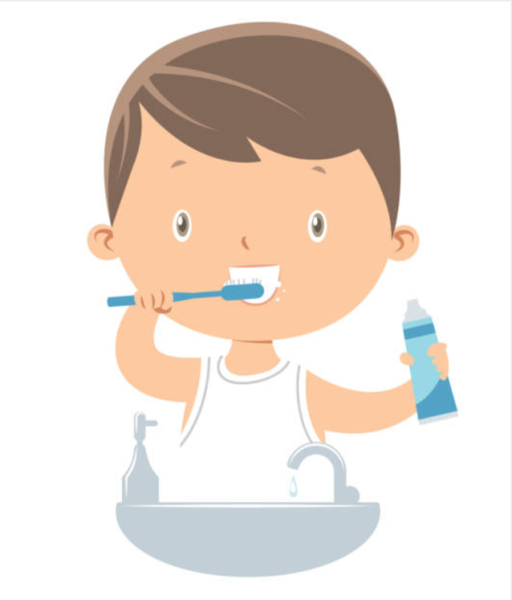
Профилактика ИППП,
КОНТАКТНО-БЫТОВОЙ путь передачи
СОБЛЮДЕНИЕ ЛИЧНОЙ ГИГИЕНЫ, а именно
использование:
индивидуальных бритвенных принадлежностей
(возможны остатки крови);
индивидуальных зубных щёток
(возможны остатки крови);
индивидуальных маникюрных/педикюрных принадлежностей (возможны остатки крови);
индивидуального постельного белья, мочалок;
индивидуального нижнего белья.

Slide 44
Профилактика ИППП,
ВЕРТИКАЛЬНЫЙ путь передачи
Планирование беременности;
Постановка на учёт по беременности, ведение беременности.
Выявление ИППП, возможно возникшей во время беременности и своевременное лечение.

Slide 45
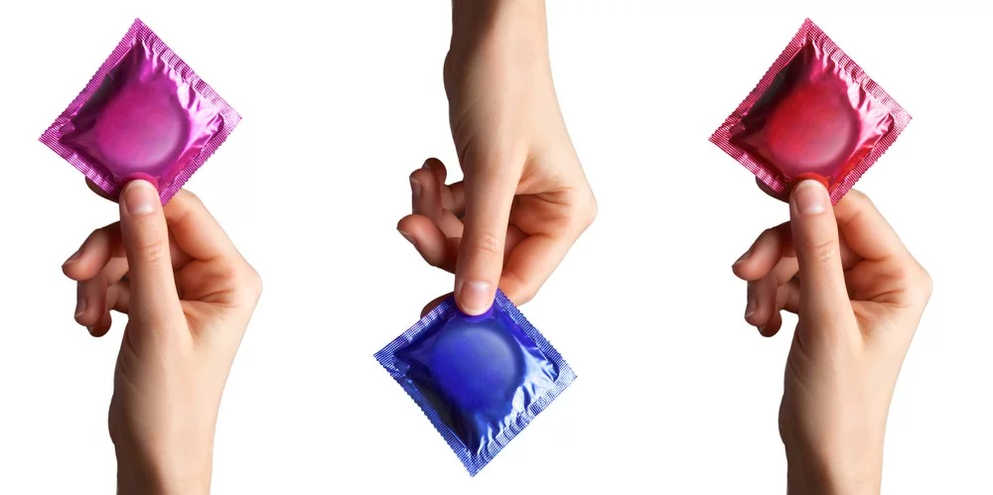
Благодарю за внимание!

